Slide 1

Факультет компьютерных наук Департамент программной инженерии
Обеспечение качества и тестирование
Семинар 1: Вводное занятие
Москва, 2020

Slide 2

Факультет компьютерных наук / Департамент программной инженерии
Информация о преподавателе
Татарников Андрей Дмитриевич
atatarnikov@hse.ru
andrewt0301@yandex.ru (высылать ДЗ)
Telegram канал: https://t.me/joinchat/AAAAAFTYn_XTYjzGzIP96w
Материалы: https://github.com/andrewt0301/QA_Testing_Course
2

Slide 3
Факультет компьютерных наук / Департамент программной инженерии
Информация о преподавателе
Опыт работы
2005-2011. SmartBear Software (https://smartbear.com/). QA Engineer (2005-2006), Tech Support (2006-2008), Software Developer (2008-2011).
2011-2018. ISP RAS (https://www.ispras.ru). Researcher, Tech Lead.
2018-2019. 1C (https://1c.ru). Senior Software Developer.
2019-now. Huawei (https://www.huawei.com/). Senior Software Engineer.
3

Slide 4
Факультет компьютерных наук / Департамент программной инженерии
Информация о КУРСЕ
Направленность занятий:
Получение практических навыков тестирования
Знакомство со средствами автоматизации процесса тестирования
Получения опыта разработки автоматизированных тестов
Основные средства:
Java, IntelliJ IDEA / Eclipse / Android Studio, Junit / TestNG, Gradle
Selenium, JMeter
4

Slide 5
Факультет компьютерных наук / Департамент программной инженерии
СТРУКТУРА занятий / БАЛЛЫ
Практические задания с оценкой
Сроки выполнения заданий (до следующего, иначе минус 2 балла еженедельно)
Работа на занятии
Посещаемость
Выставление оценки
О ауд. = ДЗ
О накопл. = 0,5 * О ауд. + 0,5 * О контр. работа
О результ. = 0,5 * О накопл. + 0,5 * О экз.
5

Slide 6
Факультет компьютерных наук / Департамент программной инженерии
Информация о Студентах
О группе:
Номер (подгруппа)
E-mail группы
Староста
По возможности — список студентов
Заголовки присланных ДЗ:
ФИО, Группа, Номер_ДЗ
пример — БПИ181 - Иванов - ДЗ №1
6

Slide 7
Факультет компьютерных наук / Департамент программной инженерии
обеспечение качества и тестирование
«Качество — это проблема всего коллектива»
Джеймс Уиттакер - «Как тестируют в Google»
Тестирование – выполнение программы с целью найти баги
Обеспечение качества – процессы, позволяющие предотвратить появление багов или обнаружить как можно раньше
7

Slide 8
Факультет компьютерных наук / Департамент программной инженерии
Функциональность | Определенный круг задач. Функциональность определяет, что именно делает данная программа.
Надежность | Способность ПО поддерживать определенный уровень работоспособности в заданных условиях. Надежность является вероятностной характеристикой работоспособности ПО.
Удобство использования | Удобство использования показывает, насколько ПО привлекательно, удобно в обучении работе с ним и при выполнении самой работы
Производительность | Способность ПО обеспечивать необходимую работоспособность по отношению к выделяемым для этого ресурсам.
Переносимость | Сохранение работоспособности ПО при изменении его окружения.
Удобство сопровождения | Трудоемкость анализа, исправления ошибок и внесения изменений в ПО.
ISO
9126
8

Slide 9
Факультет компьютерных наук / Департамент программной инженерии
Надежность (reliability) | o Зрелость (maturity) o Способность к восстановлению (recoverability) o Устойчивость к ошибкам (fault tolerance) o Работоспособность (availability, иногда также переводится как доступность)
Защищенность (security) | o Конфиденциальность (confidentiality) o Целостность (integrity) o Строгое выполнение обязательств (неотвергаемость, non-repudiation) o Авторизуемость (операций, accountability) o Аутентичность (authenticity)
Удобство сопровождения (maintainability) | o Удобство проверки (testability) o Анализируемость (analyzability) o Модифицируемость (modifiability, удобство внесения изменений + стабильность) o Модульность (modularity) o Повторная используемость (reusability)
Переносимость | o Адаптируемость (adaptability) o Удобство замены (replaceability) o Удобство установки (installability)
ISO
25010
9

Slide 10
Факультет компьютерных наук / Департамент программной инженерии
ТЕСТИРОВАНИЕ
Тестированием называется проверка соответствия поведения проверяемой системы требованиям, выполняемая по результатам реальной работы этой системы в некотором конечном наборе специально созданных ситуаций. При этом проверяемая система обычно называется тестируемой системой (system under test или SUT по-английски).
SWEBOK
10

Slide 11
Факультет компьютерных наук / Департамент программной инженерии
Методы контроля качества ПО
Верификация
Проверяется за счет сопоставления его с другим артефактом, на основе которого первый должен был быть разработан или которому он должен соответствовать
Валидация
Обозначает проверку некоторого артефакта разработки на соответствие конечным целям, для достижения которых это ПО предназначено, т. е., нуждам и потребностям его пользователей и заказчиков.
11

Slide 12
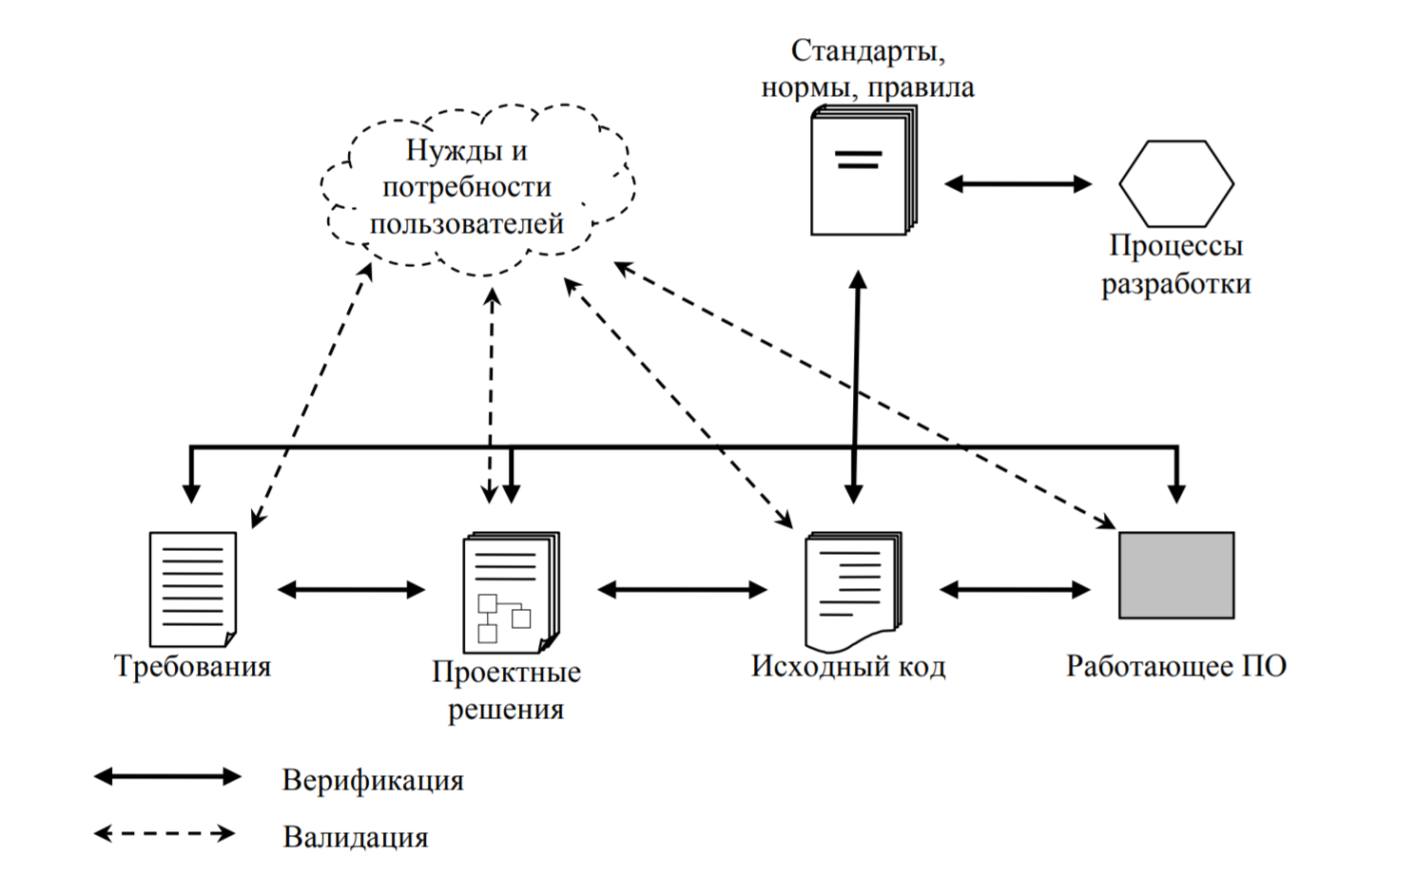
12

Slide 13
Факультет компьютерных наук / Департамент программной инженерии
ВИДЫ ОШИБОК
defect | Иногда, хотя и достаточно редко, так называют произвольный дефект программной системы, будь то сбой, полностью разрушающий данные системы, неточно прорисованная буква на кнопке графического интерфейса пользователя или нестандартное форматирование исходного кода.
failure | Часто ошибкой или сбоем называют наблюдаемое нарушение требований, проявляющееся при некотором сценарии работы рассматриваемой системы.
fault | Ошибка в коде программы, вызывающая сбой, и состоящая в неправильном использовании какой-то конструкции языка программирования, употреблении лишней конструкции или в пропуске необходимой.
error | Ошибка аналитика, архитектора или программиста, заключающаяся в неправильном понимании определенного требования или ограничения, в том, что какое-то требование забыто, или, наоборот, используется лишнее требование.
13

Slide 14
Факультет компьютерных наук / Департамент программной инженерии
Верификация и валидация
14

Slide 15
Факультет компьютерных наук / Департамент программной инженерии
ТЕСТИРОВАНИЕ в процессе разработки
1. Анализ требований
Разработка тестового плана
Разработка тестов разного уровня
Тестирование
Анализ результатов тестирования
15

Slide 16
Факультет компьютерных наук / Департамент программной инженерии
Некоторые РОЛИ В обеспечении качества и тестировании
Разработчик (Software Engineer, SWE)
Разработчик в тестировании (Software Engineer in Test, SET)
Инженер по тестированию (Test Engineer, TE)
Инженер по требованиям
Site Reliability Engineering (SRE)
DevOps
16

Slide 17
Факультет компьютерных наук / Департамент программной инженерии
МЕТОДЫ обеспечения качества и тестирования
1. Анализ требований
2. Инспекции кода
3. Статический анализ
4. Функциональное тестирование
4.1. Ручное
4.2. Автоматизированное
4.2.1. Модульное
4.2.2. Интеграционное
4.2.3. Системное
5. Тестирование производительности / нагрузочное тестирование
17

Slide 18
Факультет компьютерных наук / Департамент программной инженерии
Требования
Требования к программному обеспечению — совокупность утверждений относительно атрибутов, свойств или качеств программной системы, подлежащей реализации.
18

Slide 19
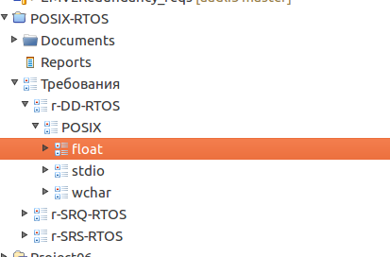
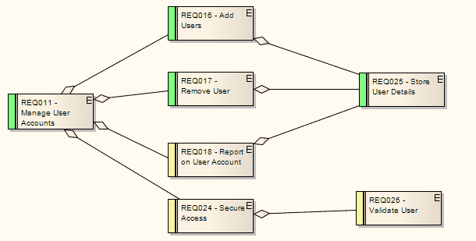
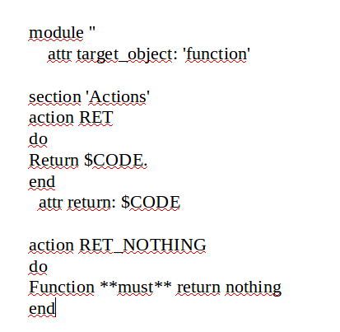
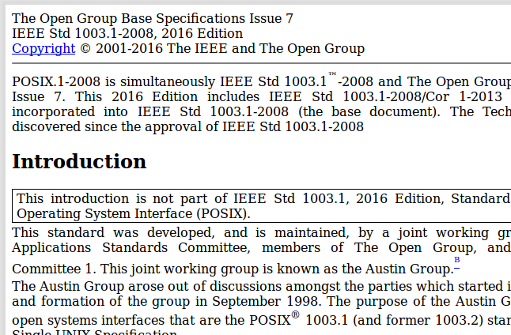
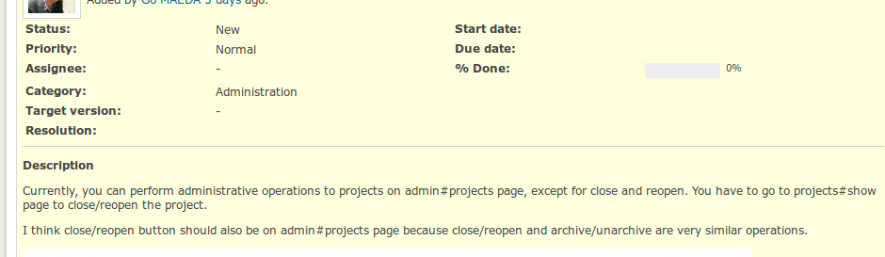
Факультет компьютерных наук / Департамент программной инженерии
Представления требований
19

Slide 20
Факультет компьютерных наук / Департамент программной инженерии
Источники требований
Техническое задание (а по-английски — requirements specification, спецификация требований).
Стандарты, регламентирующие характеристики, функции и состав систем, работающих в определенной предметной области.
Внутренние ограничения задач, не соблюдая которые, невозможно решить их правильно.
Анализ уже существующих систем для решения схожих задач.
Требования сформулированные на основе явно высказываемых пожеланий пользователей системы
Невысказанные явно потребности и нужды пользователей создаваемой системы.
20

Slide 21
Факультет компьютерных наук / Департамент программной инженерии
РАБОТА С требованиями
Спецификация требований
Цель проекта
Архитектура
Функциональные и нефункциональные требования
Неполнота / противоречивость
Выделение требований
Систематизация и описание требований
Валидация и верификация требований.
21

Slide 22
Факультет компьютерных наук / Департамент программной инженерии
Адекватность | Соответствие реальным потребностям пользователей ПО.
Однозначность | Отсутствие двусмысленностей и возможностей разного толкования.
Полнота | Отражение в требованиях всех существенных потребностей и всех ситуаций, в которых система должна будет функционировать
Непротиворечивость | Согласованность между разными элементами требований.
Систематичность представления | Должны быть описаны в рамках некоторой системы с четким указанием места каждого требования среди остальных, с определением связей и зависимостей между ними и приоритетности для различных заинтересованных лиц.
Прослеживаемость | Четко определенные связи с модулями разрабатываемой системы, частями проектной документации и тестами и т.д.
Проверяемость | Возможность для каждого требования однозначно установить при помощи некоторых действий, выполнено это требование или нет.
Модифицируемость | Возможность внесения изменений в набор требований с максимально быстрым отслеживанием последствий такой модификации
Харак
Терис
тики
22

Slide 23
Факультет компьютерных наук / Департамент программной инженерии
ИНструменты
Неспециализированные — офисные и т. п.(Google doc)
Инструменты для поддержки разработки проектов (Redmine), системы Issue-трекеры
Инструменты поддержки разработки полного цикла - Jama, Polarion
Специализированные продукты
IBM Doors, Doors NG, ProR, Requality
23

Slide 24
Факультет компьютерных наук / Департамент программной инженерии
Разработка каталога требований
С нуля — описывая отдельные требования и формируя их в определенную структуру
Из имеющихся документов — спецификации на ПО, технического задания, документов по регулятивным ограничениям
24

Slide 25
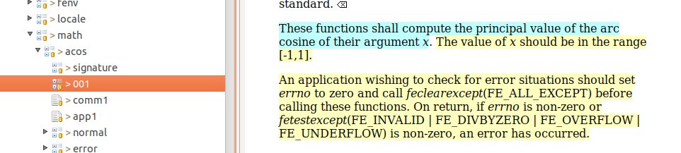
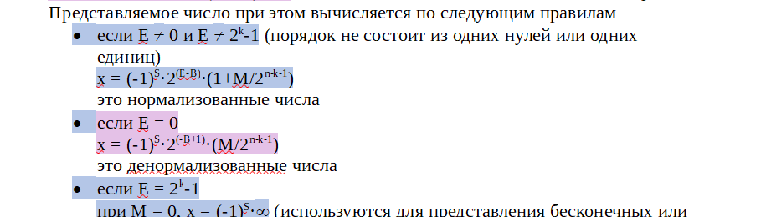
Факультет компьютерных наук / Департамент программной инженерии
Выделение требований
25

Slide 26
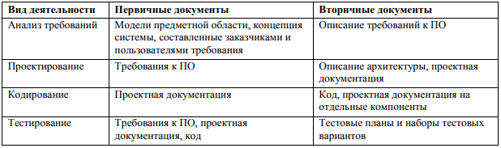
Факультет компьютерных наук / Департамент программной инженерии
Виды Деятельности и документы
26

Slide 27
Факультет компьютерных наук / Департамент программной инженерии
литература
Роман Савин – «Тестирование Дот Ком, или Пособие по жестокому обращению с багами в интернет-стартапах»
Сэм Канер – «Тестирование программного обеспечения»
Джеймс Уиттакер – «Как тестируют в Google»
Стив Макконнелл – «Совершенный код»
Борис Бейзер – «Тестирование черного ящика. Технологии функционального тестирования программного обеспечения и систем»
Иан Соммервилл – «Инженерия программного обеспечения»
27

Slide 28
Спасибо! вопросы?

